Slide 1
Blippa med betalkort.
Information till förare och ombordpersonal

Slide 2
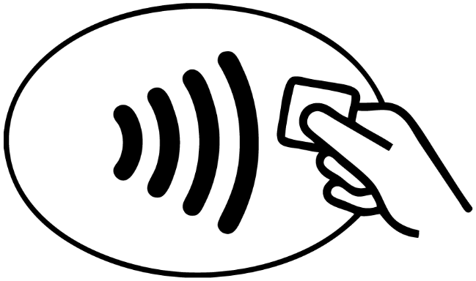
Blippa med betalkort i Zon A.
Gäller för enkelbiljett vuxen 90 minuter för resa inom Zon A.
Samma pris för enkelbiljett som köps via andra försäljningskanaler.
Gäller bussar, båtar och spårvagnar i Zon A:
Göteborg, Mölndal, Partille och Öckerö
Gäller även områden med dubbel zontillhörighet, Zon A+B:
Delar av Ale, Kungälv samt hela Härryda kommun.
På Västtågen kan man inte Blippa med betalkort, men det går att resa vidare på sin blippbetalade biljett (gäller endast Västtågen).
På ett fåtal busslinjer som går i Zon A, men som huvudsakligen trafikerar Zon B eller C, kan man inte Blippa med betalkort.
Primärt för resenärer som inte vill använda To Go eller Västtrafikkort, tillfälliga besökare, turister och om man bara reser mer sällan.
Reseplaneraren visar på vilka linjer det går att Blippa med betalkort.

Slide 3
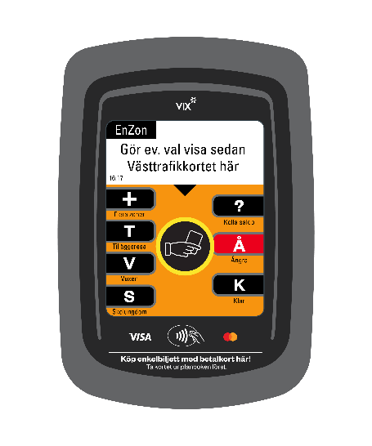
Kortläsare med stöd för Blippa med betalkort.
De kortläsare som har stöd för Blippa med betalkort har symbolen för kontaktlös betalning längst ner (rosa ring).
Giltiga kort är VISA och Mastercard.
Resenären uppmanas att blippa vid varje byte för att se om man har en giltig biljett och kan resa vidare.
Om giltighetstiden går ut under pågående resa kan resenären slutföra resan med det aktuella fordonet.
Det går även att betala med betalkort via Apple Pay, Google Pay och Samsung Pay, så länge de är kopplade till ett betalkort från VISA eller Mastercard.
Resenären måste blippa med samma kort eller mobila enhet hela resan!

Slide 4
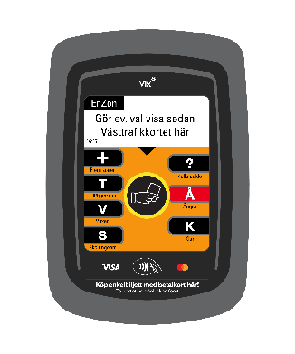
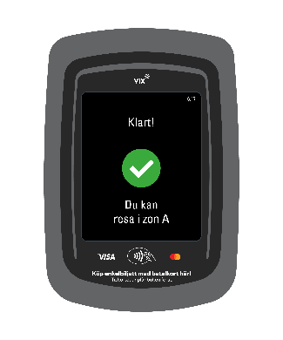
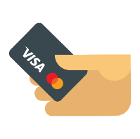

Så här gör resenären.
1. Blippsymbol i längst ner på kortläsaren.
2. Håll betalkortet eller mobila enheten mot blippsymbolen. Grön symbol betyder giltig enkelbiljett för vuxen i zon A.
Kortläsaren ger ifrån sig en ton vid lyckad blipp och en rad sammanhängande toner vid misslyckad blipp.
3. Upprepa vid byte. Grön symbol betyder giltig biljett. Om giltigheten för resan har gått ut registreras ett nytt köp och resenären kan resa vidare.
Blippa vid byte – så ser man att biljetten är giltig.

Slide 5
Så här funkar det.
Vid en biljettkontroll läses resenärens betalkort/mobila enhet av genom kontrollantens enhet ”Kålle”.
Det går enbart att köpa en biljett åt gången per betalkort, det går alltså inte att köpa en ny biljett om man redan har en pågående 90-minutersbiljett.
Om man vill köpa ytterligare en biljett behöver resenären använda To Go, kontoladdning eller köpa biljett hos ombud eller av föraren där den möjligheten finns.
Pengarna dras inte från kontot direkt. Alla blippbetalningar under trafikdygnet räknas samman och dras från betalkortet kommande natt.
Det finns ingen risk att pengar dras dubbelt om resenären råkar blippa två gånger.
Resenären kan hämta sitt kvitto på Västtrafiks hemsida redan efter ett par minuter.
En biljett
åt gången
på betalkortet!

Slide 6
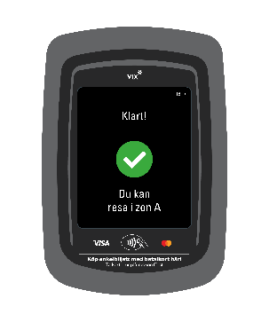
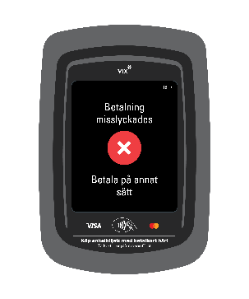
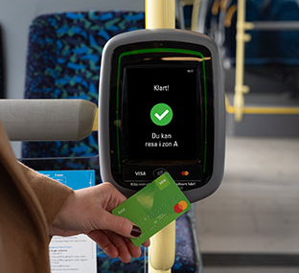
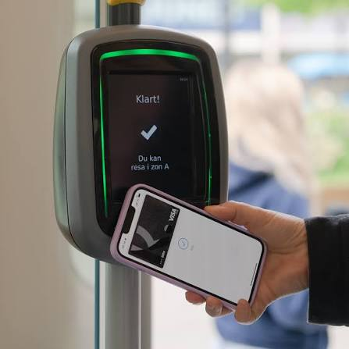
Ett kort i taget!
Giltig eller ogiltig.
Resenären ska endast blippa det betalkort eller den mobila enhet som ska betala resan.
Om man blippar hela plånboken och den innehåller flera kort, kan fel kort läsas av.
Det finns risk för ofrivillig fuskåkning och tilläggsavgift om resenären kontrolleras med annat kort än vad som avsågs.
Resenären kan få felmeddelande från kortläsaren om flera kort blippas samtidigt.
Resenären behöver själv ha koll på när giltighetstiden 90 minuter går ut.
Det ser likadant ut i kortläsaren oavsett om man köper ny biljett eller blippar vid byte.
Röd symbol betyder att resenären inte
har en giltig biljett.

Slide 7
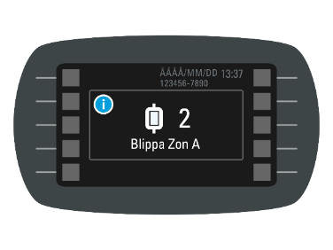
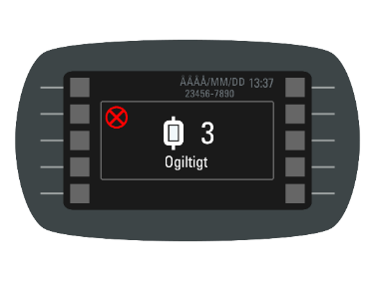
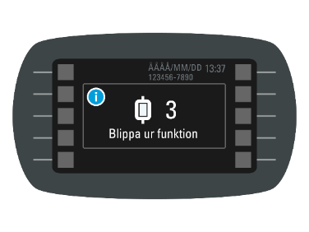
Så här ser det ut i förarskärmen.
Varje blippbetalning syns på förarskärmen/biljettmaskinen, förutsatt att kortläsaren blivit inställd på att skicka information till förarskärmen (ställs in i kortläsaren i samband med uppstart).
Obs! Det finns ingen funktion för att ångra. Hänvisa i så fall till Västtrafiks kundservice!
Giltig biljett zon A
Ogiltig biljett
Blippbetalning ur funktion

Slide 8
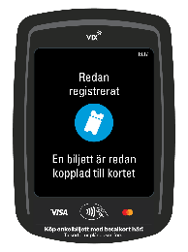
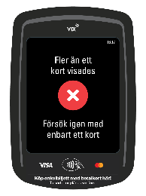
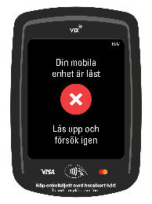
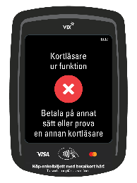
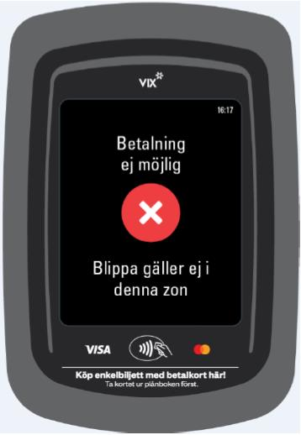
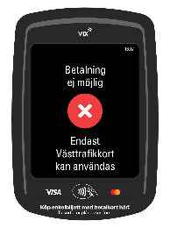
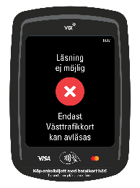
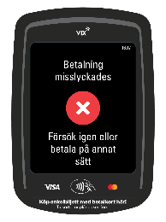
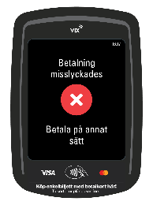
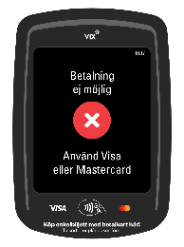
Felmeddelanden i kortläsaren.
Generellt felmeddelande,
ex. om kortet visas för kort tid.
Om kortet ligger på spärrlista.

Slide 9
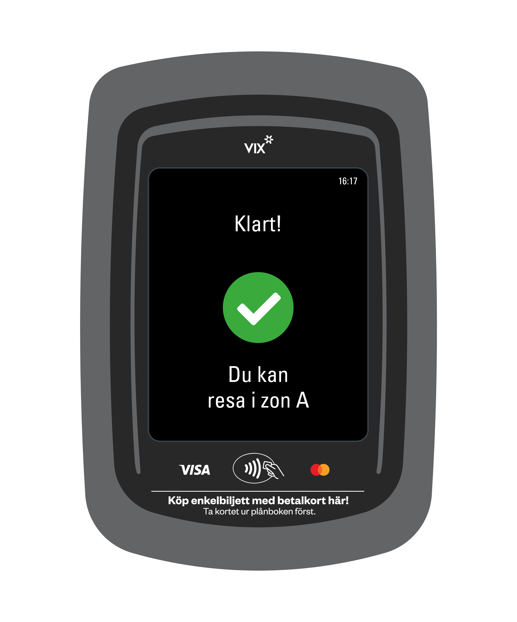
Resenärer som reser över zongräns behöver komplettera sin biljett.
A + B
Vissa linjer med stöd för Blippa med betalkort går över zongräns.
En resenär som köpt enkelbiljett med blippbetalning har bara en giltig biljett i Zon A samt i område med dubbel zontillhörighet A+B.
Förare/ombordpersonal informerar resenären om att hen behöver köpa en biljett för Zon B (eller B+C) i To Go eller sälja en biljett när den möjligheten finns.
På linjer utan bankkortsterminal behöver föraren/ ombordpersonal informera om att biljetten bara gäller i Zon A och hänvisa till To Go.
Det framgår i kortläsaren att biljetten
gäller i zon A. Biljetten gäller även i områden med dubbel zontillhörighet A+B.

Slide 10
Frågor och svar.
Hur visar jag min biljett vid en biljettkontroll?
Du visar ditt betalkort, eller den mobila enhet du registrerade din resa med, mot biljettkontrollantens enhet.
Kan jag blippa om jag ska resa till en annan zon?
Du kan bara blippa för resa i zon A. Ska du resa över zongräns behöver du köpa en biljett för Zon B eller C i To Go, med kontoladdning, hos ett ombud eller av föraren där det är möjligt.
Hur kan jag veta var jag kan Blippa med betalkort?
Sök din resa i Reseplaneraren. Välj en resa. Under fliken “Priser” ser du om det går att blippbetala.
Kan jag blippa med mitt digitala betalkort på min mobil?
Det går utmärkt att blippa med digitala betalkort via mobiler eller smartklockor. Tänk på att blippa med samma kort/mobila enhet hela resan!
Går det att se hur lång tid det finns kvar på biljetten?
Nej, men du kan blippa ditt betalkort igen, den gröna symbolen visar att du har en giltig biljett. Om giltigheten för din förra resa har gått ut, registreras ett nytt köp och du kan resa vidare.
Varför behöver jag blippa igen vid byte?
Ja, för att visa att bytestiden inte har gått ut.
Kommer jag betala dubbelt om jag blippar för byte på annat fordon?
Nej, betalningarna sker i efterhand. Då ser våra system till att flera betalningar för samma restid inte går igenom.
Var kan jag se mina blippbetalningar och få kvitto?
Du kan få utdrag på dina blippbetalningar på vår hemsida. Där får du även tillgång till dina kvitton.
Dras pengarna direkt?
Alla resor du gör under en dag bakas ihop och kostnaden för resorna dras tidigast nästa dag. Om det då inte finns tillräckligt med pengar på kortkontot spärras betalkortet för nya blippbetalningar på våra fordon.
Vad händer om jag råkar blippa mitt betalkort?
Hör av dig till Västtrafiks kundservice så tittar de på ditt ärende.
Vad händer om jag råkar blippa fel kort som låg i samma plånbok?
Hör av dig till Västtrafiks kundservice så tittar de på ditt ärende.
Sparar Västtrafik mina kortuppgifter?
Nej, Västtrafik sparar aldrig fullständiga kortuppuppgifter.
Får man återbäring på samma sätt som i To Go?
Nej, återbäring erbjuds endast i To Go.
Går det att blippa med både kredit- och kontokort?
Ja, det går utmärkt att blippbetala med både kontokort och kreditkort som har symbolen för VISA eller Mastercard.
Går det att blippa med utländska betalkort?
Ja, det går så länge det är ett VISA eller Mastercard som resenärens bank godkänt för användning i Sverige.
Varför går det bara att köpa en biljett per betalkort?
Detta är på grund av tekniska begränsningar.
Kan jag köpa ungdomsbiljett med blippbetalning?
Nej, det går endast att köpa vuxenbiljett med blippbetalning. För ungdomspris hänvisas till To Go, kontoladdning, ombud eller föraren där det är möjligt.

Slide 11
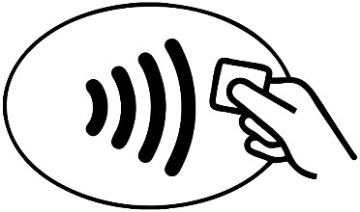
Sammanfattning.
Blippa med betalkort gäller i Zon A samt i område med dubbel zontillhörighet A+B
Blippa endast det kort eller den mobila enhet som ska betala resan!
Endast en biljett, enkelbiljett vuxen 90 minuter, per betalkort
Blippa vid byte, man kan resa vidare i 90 minuter från första blippen gjordes

